Slide 1
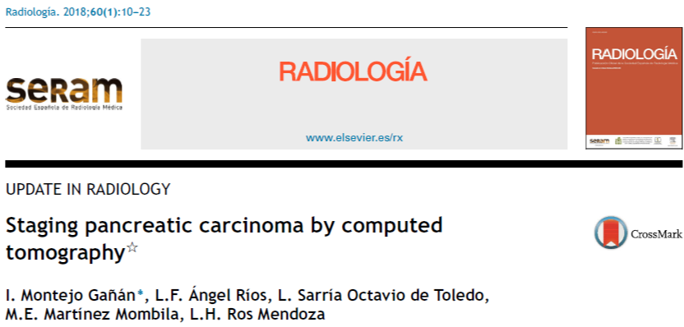
СТАДИРОВАНИЕ РАКА ПОДЖЕЛУДОЧНОЙ ЖЕЛЕЗЫ С ПОМОЩЬЮ КОМПЬЮТЕРНОЙ ТОМОГРАФИИ ЧАСТЬ 3
Федеральное государственное бюджетное образовательное учреждение высшего образования «Красноярский государственный медицинский университет имени профессора В.Ф. Войно-Ясенецкого » Министерства здравоохранения Российской Федерации Кафедра Лучевой диагностики ИПО
Выполнила: ординатор 2 года обучения
кафедры лучевой диагностики ИПО
Бикищенко Екатерина Николаевна

Slide 2
СИСТЕМЫ СТАДИРОВАНИЯ ПРОТОКОВОЙ АДЕНОКАРЦИНОМЫ ПОДЖЕЛУДОЧНОЙ ЖЕЛЕЗЫ
Системы стадирования оценивают наличие как местной инвазии (особенно сосудистой), так и отдаленного распространения.
Цель: - выявление резектабельной опухоли;
- установка необходимости неоадъювантного лечения;
- прогнозирование заболевания

Slide 3
СИСТЕМЫ СТАДИРОВАНИЯ ПРОТОКОВОЙ АДЕНОКАРЦИНОМЫ ПОДЖЕЛУДОЧНОЙ ЖЕЛЕЗЫ
Система стадирования по классификации TNM, предложенная AJCC включает:
предоперационную диагностику опухоли, полученную с помощью методов визуализации
послеоперационную, поступающую от патологоанатомической службы.
Система стадирования по классификации NCCN основана на данных предоперационной диагностики

Slide 4
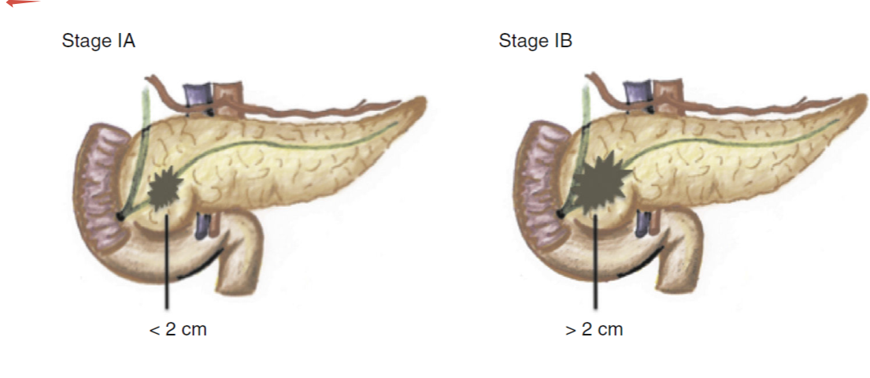
СТАДИИ ПРОТОКОВОЙ АДЕНОКАРЦИНОМЫ ПОДЖЕЛУДОЧНОЙ ЖЕЛЕЗЫ ПО КЛАССИФИКАЦИИ TNM
Стадия IA
Стадия IB

Slide 5
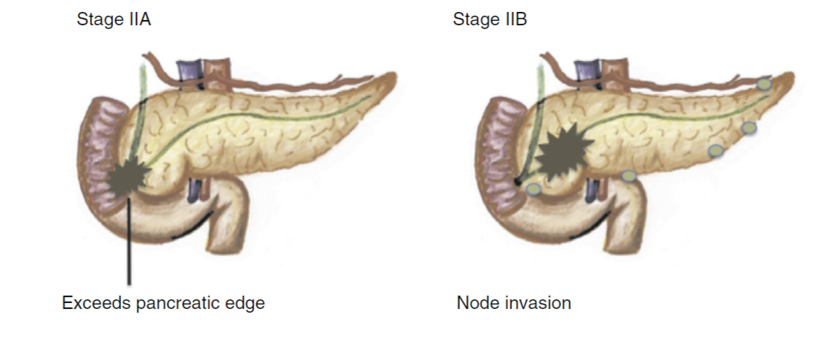
СТАДИИ ПРОТОКОВОЙ АДЕНОКАРЦИНОМЫ ПОДЖЕЛУДОЧНОЙ ЖЕЛЕЗЫ ПО КЛАССИФИКАЦИИ TNM
Стадия IIA
Стадия IIB
Распространение за пределы поджелудочной железы
Инвазия лимфатических узлов

Slide 6
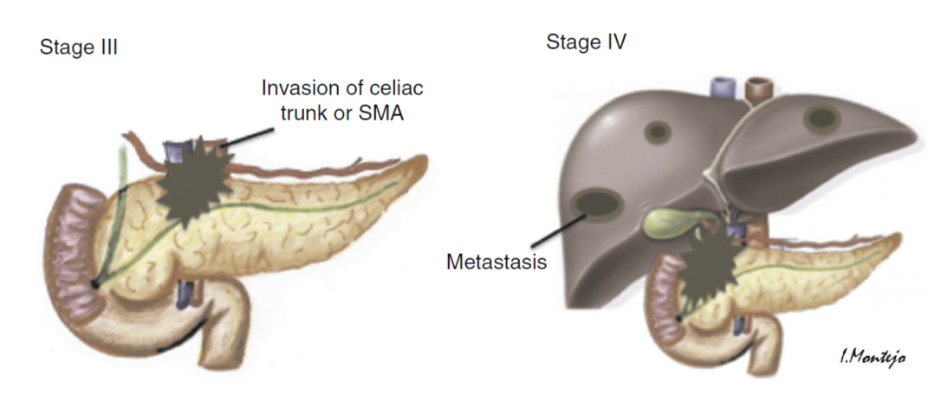
СТАДИИ ПРОТОКОВОЙ АДЕНОКАРЦИНОМЫ ПОДЖЕЛУДОЧНОЙ ЖЕЛЕЗЫ ПО КЛАССИФИКАЦИИ TNM
Стадия IV
Стадия III
Инвазия в чревный ствол или верхнюю брыжеечную артерию
Метастазы

Slide 7
СТАДИИ ПРОТОКОВОЙ АДЕНОКАРЦИНОМЫ ПОДЖЕЛУДОЧНОЙ ЖЕЛЕЗЫ ПО КЛАССИФИКАЦИИ NCCN
резектабельные
погранично резектабельные
местно-распространенные, нерезектабельные
диссеминированные

Slide 8
РЕЗЕКТАБЕЛЬНЫЕ ОПУХОЛИ
Опухоли без лимфоваскулярной инвазии или наличия отдаленных метастазов.
С учетом прилежащих магистральных сосудов соответствуют требованиям:
• артерии: отсутствие контакта опухоли с артерией (верхняя брыжеечная артерия, чревный ствол и общая печеночная артерия);
• вены: - отсутствие контакта опухоли с верхней брыжеечной или воротной веной/
- контакт опухоли с веной ≤180◦ венозной окружности, без неровности сосудистой стенки

Slide 9
ПОГРАНИЧНО РЕЗЕКТАБЕЛЬНЫЕ ОПУХОЛИ
Затрагивают соседние сосуды ограничено
Для получения отрицательных результатов биопсии краев после хирургического вмешательства необходима резекция сосудов.
На сегодняшний день нет общих критериев, определяющих протоковую аденокарциному поджелудочной железы как погранично резектабельную
Notes:
- Перефразировать фразу «сегодня нет»

Slide 10
ПОГРАНИЧНО РЕЗЕКТАБЕЛЬНЫЕ ОПУХОЛИ (NCCN, 2017г)
Отсутствие отдаленных метастазов.
Артериальное поражение:
Новообразования головки и крючковидного отростка:
Контакт опухоли с общей печеночной артерией без распространения на ее бифуркацию или чревный ствол, что позволяет выполнить полную резекцию и
сосудистую реконструкцию.
Контакт опухоли с верхней брыжеечной артерией ≤180◦
Наличие аномального расположения артерий (степень их контакта с опухолью)

Slide 11
ПОГРАНИЧНО РЕЗЕКТАБЕЛЬНЫЕ ОПУХОЛИ (NCCN, 2017г)
Новообразования тела и хвоста:
Контакт опухоли с чревным стволом ≤180◦
Контакт опухоли с чревным стволом >180◦ без поражения аорты при интактной гастродуоденальной артерии (некоторые центры, включают этот критерий в категорию нерезектабельный)

Slide 12
ПОГРАНИЧНО РЕЗЕКТАБЕЛЬНЫЕ ОПУХОЛИ (NCCN, 2017г)
Венозное поражение:
Контакт опухоли с верхней брыжеечной веной или воротной веной >180◦
Контакт опухоли с верхней брыжеечной веной или воротной веной ≤180◦ с
неравномерностью венозных краев или венозный тромбоз с наличием одного непораженного дистального и проксимального сосудистого сегмента, позволяющий выполнить полную резекцию и венозную реконструкцию.
Контакт опухоли с нижней полой веной

Slide 13
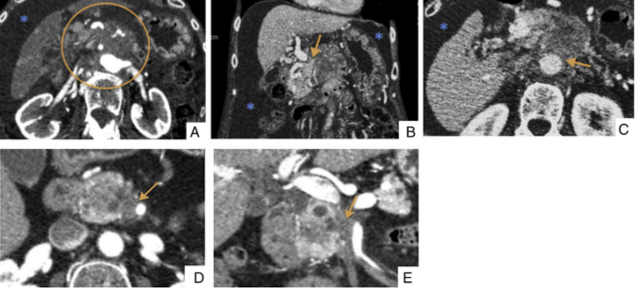
МСКТ ОБП с КУ, АРТЕРИАЛЬНАЯ ФАЗА, АКСИАЛЬНАЯ (А,С,D,E) И КОРОНАРНАЯ (В) ПЛОСКОСТИ, СОСУДИСТАЯ ИНВАЗИЯ ПРИ ПРОТОКОВОЙ АДЕНОКАРЦИНОМЕ ПОДЖЕЛУДОЧНОЙ ЖЕЛЕЗЫ
(A) - (C) Нерезектабельная
Объемное образование поджелудочной железы, инфильтрирующее перипанкреатические сосуды, контактирует с брюшной аортой; асцит
(Д) и (E) Погранично резектабельная
Гиподенсивное образование в головке поджелудочной железы, контактирующее с верхней брыжеечной артерией <180° окружности сосуда

Slide 14
ЛЕЧЕНИЕ ПОГРАНИЧНО РЕЗЕКТАБЕЛЬНОГО РАКА
Хирургическое вмешательство с сосудистой резекцией/реконструкцией
Неоадъювантная терапия
или

Slide 15
ЦЕЛИ НЕОАДЪЮВАНТНОЙ ТЕРАПИИ
уменьшение размера опухоли
увеличение шансов на получение отрицательных границ резекции
предотвратить или задержать прогрессирование заболевания
лечение микрометастазов

Slide 16
НЕОАДЪЮВАНТНАЯ ТЕРАПИЯ
Пациентам с агрессивной биологией опухоли и ранним выявлением отдаленных метастазов во время неоадъювантного лечения радикальная операция не показана!!!
Имеются ограниченные доказательства, позволяющие рекомендовать конкретный неоадъювантный режим с последующей или без химиолучевой терапии

Slide 17
ОСНОВНЫЕ ВАРИАНТЫ НЕОАДЪЮВАНТНОЙ ТЕРАПИИ
FOLFIRINOX
±
химиолучевая терапия
гемцитабин + nab -паклитаксел, связанный с альбумином
±
химиолучевая терапия

Slide 18
ПОКАЗАНИЯ К НЕОАДЪЮВАНТНОЙ ТЕРАПИИ
основное показание – погранично резектабельные опухоли
После проведения неоадъювантной терапии при погранично резектабельной опухоли показана резекция с получением отрицательных результатов биопсии краев.
Уровень выживаемости повышается после неоадъювантной терапии не только при погранично резектабельных опухолей, но и нерезектабельных , нерезектабельных местно-распространенных.
При наличии билиарной обструкции перед началом неоадъювантной терапии следует провести стентирование или чрескожное чреспеченочное дренирование желчных путей

Slide 19
ПОКАЗАНИЯ К НЕОАДЪЮВАНТНОЙ ТЕРАПИИ
Рекомендации NCCN пропагандируют применение неоадъювантной терапии для лечения погранично резектабельной опухоли и резектабельной, подтвержденной биопсией и имеющей высокие факторы риска:
повышение CA19-9;
опухоли больших размеров;
увеличение регионарных лимфатических узлов;
чрезмерное снижение массы тела;
выраженный болевой синдром

Slide 20
КТ ПОСЛЕ НЕОАДЪЮВАНТНОЙ ТЕРАПИИ
После проведения неоадъювантного лечения КТ следует повторить перед операцией по тому же диагностическому протоколу поджелудочной железы, включая грудную клетку.
Способность прогнозирования резектабельности с помощью КТ ниже после назначение неоадъювантного лечения (постлучевой фиброз).
Следовательно, если имеется частично уменьшенный контакт опухоли с сосудом, перед операцией следует принять во внимание хирургическое обследование

Slide 21
НЕРЕЗЕКТАБЕЛЬНЫЕ ОПУХОЛИ
Наличие отдаленных метастазов; сосудистая инвазия опухолью (местно-распространенная опухоль), включающая:
Опухоли головки / крючковидного отростка:
Контакт опухоли с верхней брыжеечной артерией или чревным стволом >180◦.
Контакт опухоли с первой ветвью тощей кишки верхней брыжеечной артерией
Опухолевое поражение или (опухолевая или тромботическая) окклюзия верхней брыжеечной вены/ воротной вены без возможности хирургической реконструкции.
Контакт с наиболее проксимальной ветвью верхней брыжеечной вены тощей кишки

Slide 22
НЕРЕЗЕКТАБЕЛЬНЫЕ ОПУХОЛИ
Опухоли тела и хвоста:
Контакт опухоли с верхней брыжеечной артерией или чревным стволом >180◦
Контакт опухоли с чревным стволом и поражение аорты.
Опухолевое поражение или (опухолевая или тромботическая) окклюзия
верхней брыжеечной вены/воротной вены без возможности хирургической реконструкции

Slide 23
РЕНТГЕНОЛОГИЧЕСКОЕ ЗАКЛЮЧЕНИЕ
Существуют ограничения в рентгенологической терминологии, используемой для описания распространения заболевания.
Различные международные радиологические общества внедрили стандартизированные протоколы (Испанское общество абдоминальной визуализации, SEDIA).
Принятие общепризнанных стандартов улучшило предоперационную диагностику и помогло пациентам в процессе принятия хирургического решения

Slide 24
ВЫВОДЫ
Правильная диагностика стадии аденокарциномы поджелудочной железы имеет решающее значение в планировании лечения.
МСКT является методом выбора диагностики, включающее как минимум одну паренхиматозную и одну венозную фазу.
Эндоскопическое ультразвуковое исследование и ПЭТ-КТ являются дополнительными методами обследования.
Определенной концепции в отношении ведения погранично резектабельной опухоли нет.
Неоадъювантная химиотерапия широко используется для раннего лечения погранично резектабельной опухоли

